Slide 1
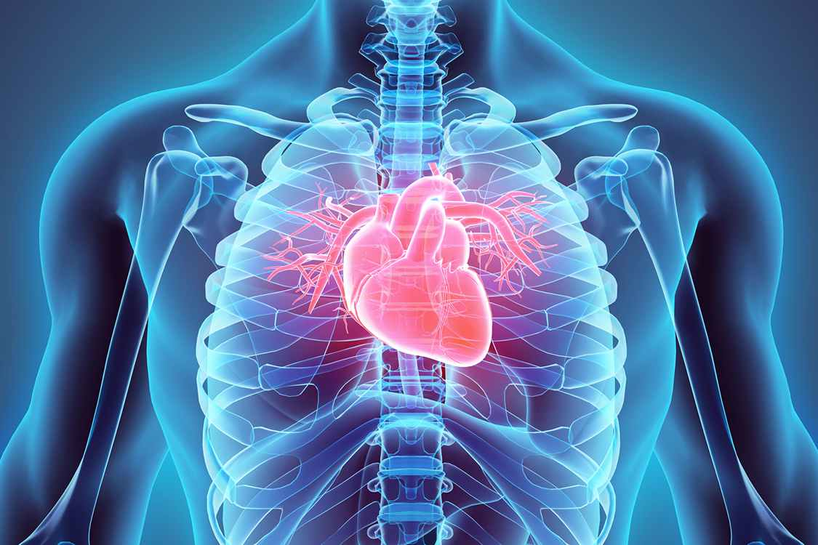
Fisiologia Humana
Sistema Endócrino

Slide 2
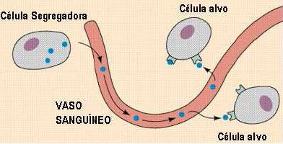
Sistema Endócrino
Introdução
O sistema endócrino é responsável pelo controle das atividades metabólicas do organismo. Atua a longo prazo, através de sinais químicos, executados por substâncias denominadas hormônios.
Hormônios são substâncias produzidas e liberadas por determinadas células de glândulas endócrinas e atuam controlando o funcionamento de alguns órgãos.
A ação do hormônio se dá quando este é lançado através da corrente sanguínea pelas glândulas endócrinas, e assim, chegando ao órgão-alvo, se liga a receptores específicos localizado na superfície das células.

Slide 3
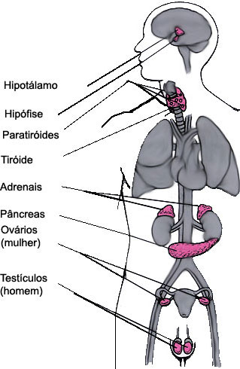
Sistema Endócrino
2) Principais glândulas endócrinas humanas

Slide 4
Sistema Endócrino
2) Principais glândulas endócrinas humanas
I) Hipotálamo
Recebe informações do sistema nervoso e secreta hormônios que atuam sobre a hipófise anterior (adenohipófise).
Hormônios produzidos no Hipotálamo | Atuação (Estimulação: →) (Inibição: X) | Hormônios produzidos na Adenoipófise
TRH | → | Tireotrofina
CRH | → | Adrenocorticotrófico
GHRH | → | Somatotrófico
GnRH | → | LH e FSH
PiF | X | Prolactina

Slide 5
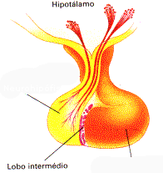
Sistema Endócrino
2) Principais glândulas endócrinas humanas
I) Hipotálamo
Possui neurônios que produzem os hormônios (oxitocina e Antidiurético “ADH”) que são armazenados e liberados pela hipófise posterior (neurohipófise).
Neurônios
Neurohipófise
Liberação de hormônios
ADH e Oxitocina
Adenohipófise

Slide 6
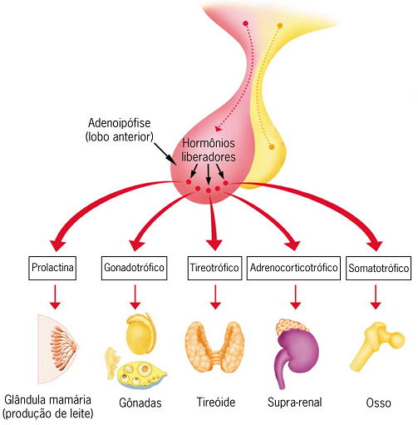
Sistema Endócrino
2) Principais glândulas endócrinas humanas
II) Hipófise
a) Adenohipófise

Slide 7
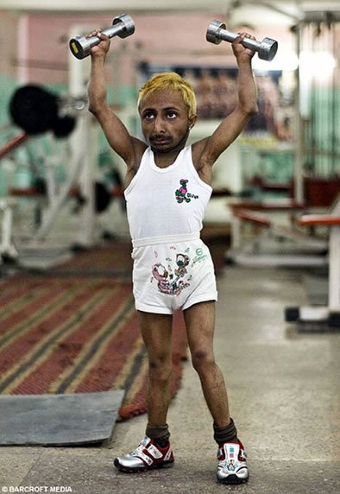
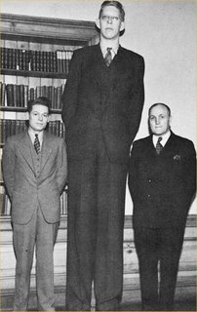
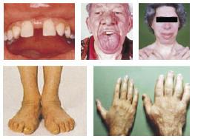
Sistema Endócrino
2) Principais glândulas endócrinas humanas
a) Adenohipófise (Hormônios)
Hormônio do crescimento ou somatotrófico (GH/SH)
Promove o crescimento das cartilagens e dos ossos
Influencia o metabolismo das proteínas, carboidratos e lipídios.
Deficiência na infância provoca o nanismo. (A)
Excesso na infância provoca o gigantismo. (B)
Excesso no adulto provoca a acromegalia. (C)
A
B
C

Slide 8


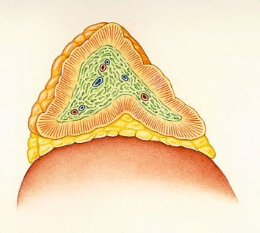
Sistema Endócrino
2) Principais glândulas endócrinas humanas
a) Adenohipófise (Hormônios)
II) Tireotrofina (TSH)
Estimula a glândula tireóide a produzir o hormônio Tiroxina
Deficiência pode causar o hipotiroidismo.
Excesso pode casar o hipertireoidismo
Adrenocorticotrófico (ACTH)
Estimula o córtex da glândula supra-renal a produzir os hormônios glicocorticóides (cortisol)
Tireóide
Córtex

Slide 9

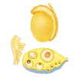
Sistema Endócrino
2) Principais glândulas endócrinas humanas
a) Adenohipófise (Hormônios)
IV) Prolactina (LTH)
Desenvolvimento das mamas
Produção de leite
Homens (função desconhecida)
V) Folículo estimulante (FSH)
Homem
Induz a produção de espermatozóide
Mulher
Promove o desenvolvimento do folículo ovariano
Estimula o ovário a produzir estrógeno
Glândulas mamárias

Slide 10
Sistema Endócrino
2) Principais glândulas endócrinas humanas
a) Adenohipófise (Hormônios)
VI) Luteinizante (LH)
Homem
Induz o testículo a produzir testosterona
Mulher
Estimula a ovulação
Desenvolvimento do corpo lúteo (amarelo)

Slide 11
Sistema Endócrino
2) Principais glândulas endócrinas humanas
b) Neurohipófise
Armazena e libera dois hormônios produzidos pelo hipotálamo
Antidiurético (ADH) ou Vasopressina
É liberado quando o volume de sangue cai abaixo de certo nível.
Estimula a reabsorção de água nos rins
Diminui o volume de urina excretado (antidiurético)
Retém água no organismo
Sua deficiência provoca uma perda de água excessiva e muita sede, síndrome denominada diabetes insípidos.

Slide 12
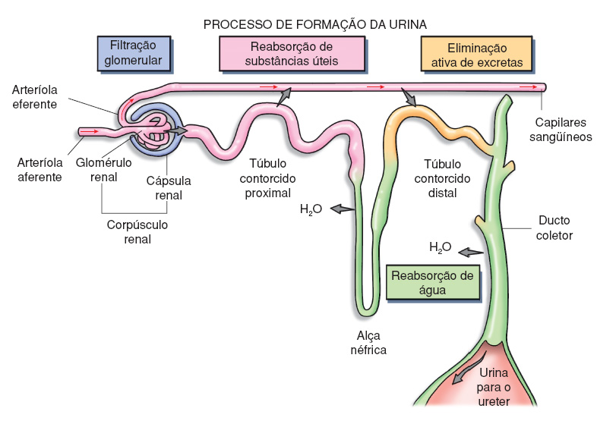
Sistema Endócrino
2) Principais glândulas endócrinas humanas
Antidiurético (ADH)
ADH: Aumenta a permeabilidade dos ductos coletores

Slide 13
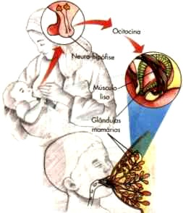
Sistema Endócrino
2) Principais glândulas endócrinas humanas
b) Neurohipófise
II) Oxitocina
Promove contrações no útero durante o parto
Contração da musculatura lisa das glândulas mamárias, causando a ejeção do leite.
O Estímulo para a liberação da oxitocina é a succão da mama pelo bebê.

Slide 14
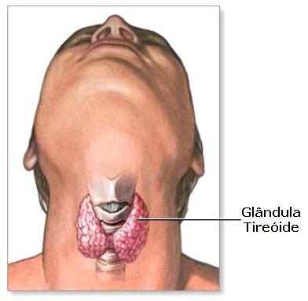
Sistema Endócrino
2) Principais glândulas endócrinas humanas
III) Tireóide
Localização: no pescoço, logo abaixo das cartilagens da glote.
Produz três hormônios:
Triiodotironina (T₃)
Tiroxina (T₄)
Calcitonina
a) Triiodotironina (T₃) e Tiroxina (T₄)
Estimulam o metabolismo energético
Aumentam a taxa de respiração celular
O excesso desses hormônios causa o hipertireoidismo
Hiperatividade (calor, sudorese)
Perda de peso
Nervosismo
Exoftalmia (olhos arregalados para fora das órbitas)
Bócio (inchaço do pescoço formando um papo)

Slide 15
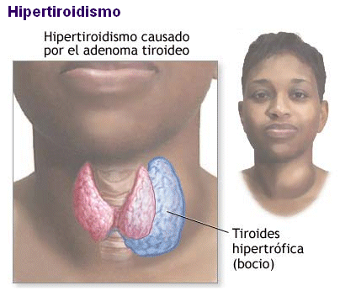
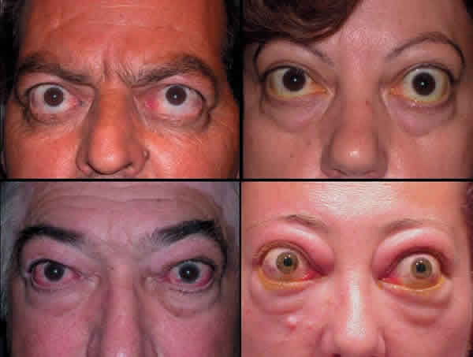
Sistema Endócrino
2) Principais glândulas endócrinas humanas
III) Tireóide
Hipertireoidismo
Sintomas
exoftalmia
bócio

Slide 16
Sistema Endócrino
2) Principais glândulas endócrinas humanas
III) Tireóide
Hipotireoidismo
Deficiência na produção dos hormônios T₃ e Tiroxina (T₄) pela tireóide.
Pode ser causada devido à carência de iodo na alimentação, pois o iodo é parte constituinte dos hormônios da tireóide.
Destruição auto-imune da tireóide (tireoidite)
Consequências
Diminuição do metabolismo celular
Ganho de peso
Bradicardia (desaceleração dos batimentos cardíacos)
Mixedema (inchaço da pele)
Bócio
Hipotireoidismo na infância: Cretinismo → Quadro que se caracteriza pelo comprometimento do crescimento dos ossos e dos dentes e retardamento mental.

Slide 17
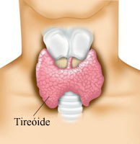
Sistema Endócrino
2) Principais glândulas endócrinas humanas
III) Tireóide
b) Calcitonina
Atua diminuindo a quantidade do íon cálcio (Ca²⁺) do sangue e aumentando a concentração deste íon nos ossos.
Ação: Hipocalcemiante
IV) Paratireóides
Localização: Duas de cada lado, atrás da
glândula tireóide.
Produz um hormônio: Paratormônio
Paratireóides

Slide 18
Sistema Endócrino
2) Principais glândulas endócrinas humanas
IV) Paratireóides
Paratormônio
Responsável pelo aumento do nível de cálcio (Ca²⁺) no sangue.
Retira cálcio dos ossos, aumentando o nível deste íon na corrente sanguínea.
O paratormônio e a calcitonina realizam o controle dos níveis normais de cálcio no organismo.
↑ cálcio no sangue
Calcitonina
Deposição de cálcio nos ossos
Retirada de cálcio dos ossos
Paratormônio
↓ cálcio no sangue

Slide 19
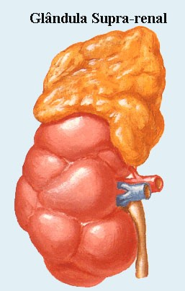
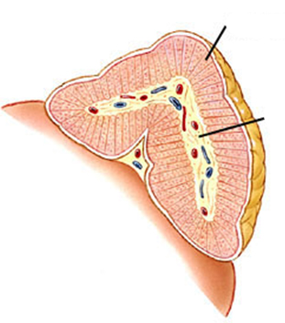
Sistema Circulatório
2) Principais glândulas endócrinas humanas
V) Supra-renais (adrenais)
Localização: sobre os rins
Dividida em duas regiões
Córtex: Região mais externa
Produz os hormônios: Glicocorticóides (cortisol) e Mineralocorticóides (aldosterona).
Medula: Região interna
Produz os hormônios: Epinefrina ou (Adrenalina) e Norepinefrina ou (Noradrenalina)
Cortisol
Aldosterona
Córtex
Epinefrina
Norepinefrina
Medula
RIM

Slide 20
Sistema Endócrino
2) Principais glândulas endócrinas humanas
V) Supra-renais (Hormônios da córtex)
Glicocorticóides (derivados do colesterol)
Hormônio mais importante: Cortisol ou Hidrocortisona
Liberado em situações de estresse
Atua na produção de glicose a partir de proteínas e gorduras (↑ glicemia).
Reduz inflamações e alergias
Obs.: É controlado pelo hormônio ACTH produzido pela adenohipófise.
Mineralocorticóides (derivados do colesterol)
Hormônio mais importante: Aldosterona
Realiza a reabsorção de sódio (Na⁺) e a excreção de potássio (K⁺) nos rins.
Aumenta a pressão arterial e a volemia (volume de sangue circulante).
Obs.: É controlado pelo hormônio ACTH produzido pela adenohipófise.

Slide 21
Sistema Endócrino
2) Principais glândulas endócrinas humanas
V) Supra-renais (Hormônios da medula)
Epinefrina (adrenalina)
Prepara organismo para enfrentar situações de estresse.
Contração dos vasos sanguíneos (vasoconstrição).
Aumenta a taxa de açúcares no sangue.
Redistribui sangue para os órgãos e músculos.
Norepinefrina (noradrenalina)
Atua em conjunto com a epinefrina nas respostas à situações de estresse.
Acelera os batimentos cardíacos (taquicardia).
Mantém a pressão sanguínea em níveis normais.

Slide 22
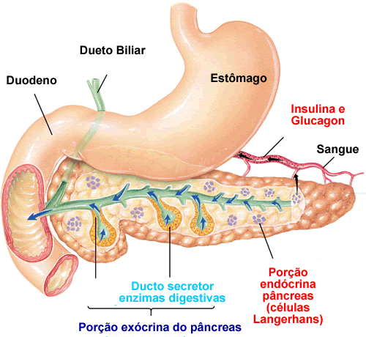
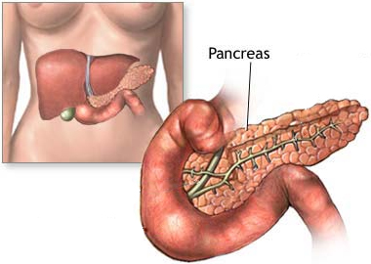
Sistema Endócrino
2) Principais glândulas endócrinas humanas
VI) Pâncreas
Localização: No lado esquerdo da cavidade abdominal.
Glândula mista ou anfícrina (possui porção exócrina e endócrina)
Produz dois hormônios: insulina e glucagon (porção endócrina)
Produz o suco pancreático (porção exócrina)

Slide 23
Sistema Endócrino
2) Principais glândulas endócrinas humanas
VI) Pâncreas
Insulina
Aumenta a permeabilidade da membrana celular à glicose.
No fígado a insulina promove a formação do glicogênio.
Ação hipoglicemiante (diminui a quantidade de glicose no sangue).
Produzido pelas células β (beta) das ilhotas de Langerhans.
b) Glucagon
Efeito inverso ao da insulina
No fígado o glucagon estimula a transformação do glicogênio em várias moléculas de glicose, que serão enviadas para o sangue.
Ação hiperglicemiante (aumenta a quantidade de glicose no sangue).
Produzido pelas células α (alfa) das ilhotas de Langerhans.
Atua após as refeições
Atua nos períodos entre as refeições

Slide 24
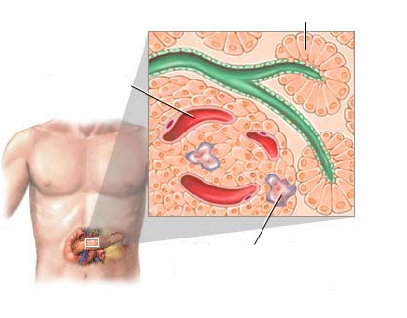
Sistema Endócrino
2) Principais glândulas endócrinas humanas
VI) Pâncreas
Diabetes Mellitus
Doença em que o indivíduo apresenta altas taxas de glicose no sangue.
Diabetes Tipo I
Causa: Redução das células β do pâncreas, o que leva a uma diminuição da produção de insulina.
Diabetes Tipo II
Causa: Redução do número de receptores de insulina nas membranas das células.
Ilhota de Langerhans
Ácino
Vaso sanguíneo
Células β
Células α

Slide 25
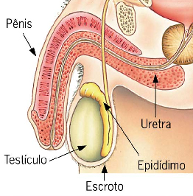
Sistema Endócrino
2) Principais glândulas endócrinas humanas
VII) Gônadas (Testículos e Ovários)
a) Testículos (homem): Localizados no interior da bolsa escrotal
Sofre influência dos hormônios FSH e LH produzidos pela adenohipófise
Testículos
FSH → induz a produção de Espermatozóides
LH → Induz a produção de Testosterona
Testosterona (hormônio sexual masculino), produzido no interior dos testículos pelas células de Leydig.
Ação:
Aparecimento dos características sexuais secundárias masculinas (barba, pêlos pubianos, engrossamento da voz, desenvolvimento da musculatura, etc).
Amadurecimento dos órgãos genitais.
Libido sexual.

Slide 26
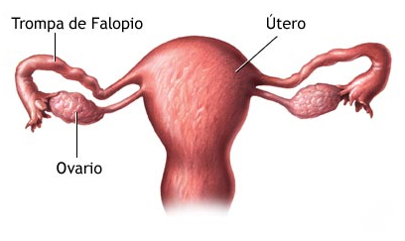
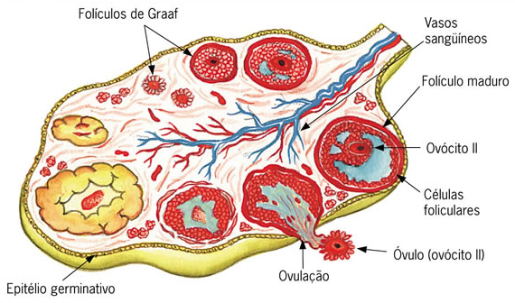
Sistema Endócrino
2) Principais glândulas endócrinas humanas
VII) Gônadas (Testículos e Ovários)
b) Ovários (mulher) localizados no interior da cavidade pélvica.
Hormônios produzidos: Estrógeno e Progesterona
Sofrem influência dos hormônios FSH e LH produzidos pela adenohipófise
Tuba uterina
FSH induz a formação dos foliculos ovarianos (Graaf) e estes produzem estrógeno.
Corpo lúteo
Com o aumento do estrógeno, ocorre o aumento da liberação do hormônio LH, o qual promove a ovulação e a formação do corpo amerelo (lúteo) que irá produzir progesterona.

Slide 27
Sistema Endócrino
2) Principais glândulas endócrinas humanas
VII) Gônadas (Testículos e Ovários)
Estrógeno
Produzido pelos folículos ovarianos (folículos de Graaf);
determina o aparecimento das características sexuais secundárias femininas (mamas, pêlos pubianos, acúmulo de gordura em algumas regiões, etc.);
Estimula o desenvolvimento do endométrio para receber o embrião;
induz o amadurecimento dos órgãos genitais;
libido sexual.
Progesterona
Produzida pelo corpo amarelo (corpo lúteo) que se origina do folículo ovariano rompido durante a ovulação.
Juntamente com o estrógeno, a progesterona atua preparando a parede do endométrio uterino para receber o embrião.
Estimula o desenvolvimento das glândulas mamárias.

